Slide 1
H e r z l i c h
W i l l k o m m e n
Gerhard Heilig MBA, NÖ Pflegehotline, Oktober 2024,
Vortrag bei „Senioren, Sicherheit im Alter“

Slide 2

NÖ Pflegehotline

Slide 3
Tätigkeitsbereich der Pflegehotline
Service-(Informations-)stelle betr. Pflege
  Administration (Aufnahme Pflegeheim, 24h-Förd., etc.)
  Info über Zuständigkeiten (BH, PVA, GS5, etc.)
KEINE Pflegetätigkeiten (Pfl. Planung, etc.)

Slide 4


Slide 5

Antragstellung Pflegegeld!!!

Slide 6
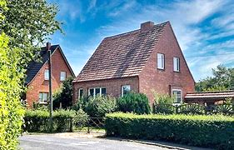
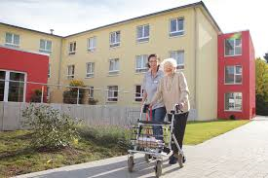
Möglichkeiten einer Pflege/Betreuung
zu Hause:
  pflegende Angehörige
  „24-Stunden-Betreuung“
  Mobilen Dienst (Hauskrankenpflege)
Pflegeeinrichtung („Pflegeheim“)

Slide 7
„pflegende Angehörige“-Unterstützungen
Angehörigenbonus
  mind. Pfl. Stufe 4, € 125,--/mtl., (PVA, BVAEB, SVS)
Urlaubszuschuss
  mind. Pfl. Stufe 3, € 225,-- in NÖ, € 175,- in Ö.

Slide 8
„24-Stunden-Betreuung“

Slide 9

„24-Std-Betreuung“
Werkvertrag
Honorar
  Individuell vereinbar
Förderung
  € 800,--/mtl./2 BK

Slide 10
Förderstellen
Sozialministeriumservice:
  für das gesamte Bundesgebiet
  ab Pfl. Stufe 3
Amt der NÖ Landesregierung, Abt. GS5
  nur für Personen mit Hauptwohnsitz in NÖ
  nur für Pfl. Stufe 1 u. 2 („Demenz“)

Slide 11

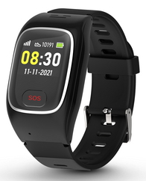
Notruftelefon
Anbieter: mobilen Dienste
  (Caritas, Hilfswerk, Rotes Kreuz, Volkshilfe)
Mietkostenzuschuss durch Land NÖ
Antragstellung beim jeweiligen Anbieter!

Slide 12
Sozialer Alltagsbegleiter
Ziel: Betreuung zu Hause, Gesellschafterfunktion
keine Pflegetätigkeiten
Vermittlung über die mobilen Dienste

Slide 13
„Pflegeangebote“
in NÖ Pflegeeinrichtungen
Tagespflege
    in PBZ/Pflegeheimen (Kosten: ca. 98,-- abzgl. Förderung)
Kurzzeitpflege
    für max. 6 Wochen
Übergangspflege
  (bis max. 3 Monate - danach Entlassung nach Hause)
Langzeitpflege

Slide 14
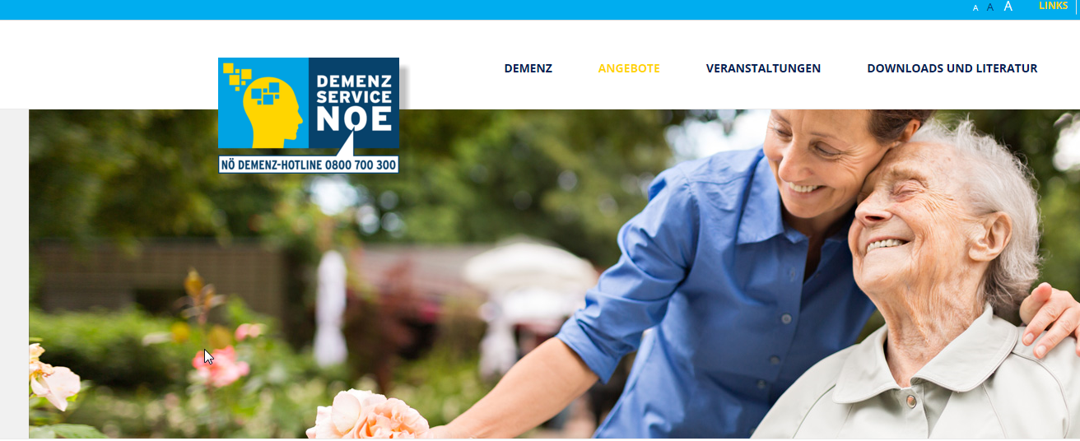
NÖ Demenzhotline
Tel. Nr. DHL: 0800 700 300
Homepage: www.demenzservicenoe.at

Slide 15

Hauptwohnsitz NÖ
ab Pfl. Stufe 3 (Ausnahme: Demenz, Kinder)
Beantragung: online, (Ausnahme: NÖ Pflegehotline)

Slide 16

Community Nursing
Pilotprojekt in Ö.
Info – Beratung über:
Pflegebereich
Sozialbereich
Präventivmaßnahmen

Slide 17

Gedanken über die Zukunft
Betreuung/Pflege:
zu Hause?
Pflegeheim?
„Vorsorgevollmacht“
„ICH bestimme, wer über mich bestimmt“
Übersiedlung in „begleitetes Wohnen“, weil barrierefrei
„Patientenverfügung“
„ICH möchte……“

Slide 18
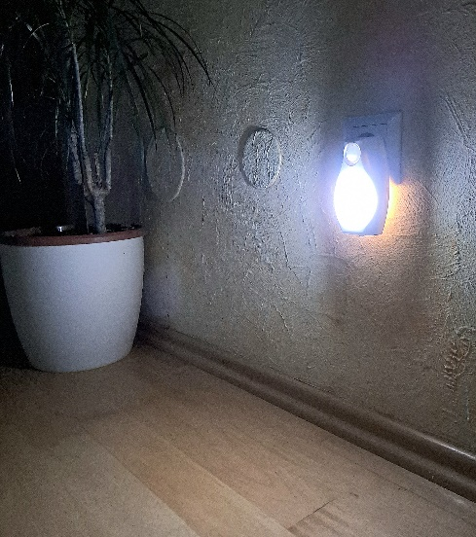
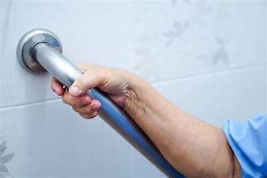
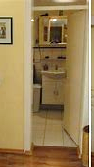
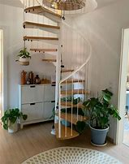
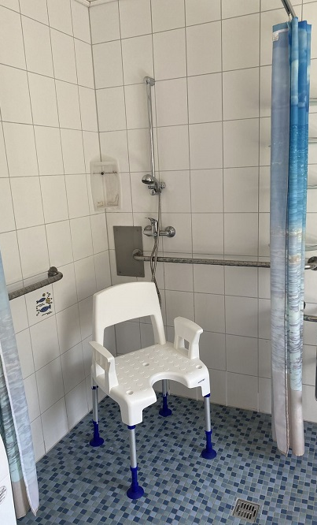
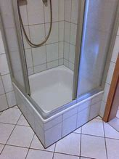
Gedanken über die Zukunft - Sicherheit

Slide 19
Danke
für die
Aufmerksamkeit

